Slide 1
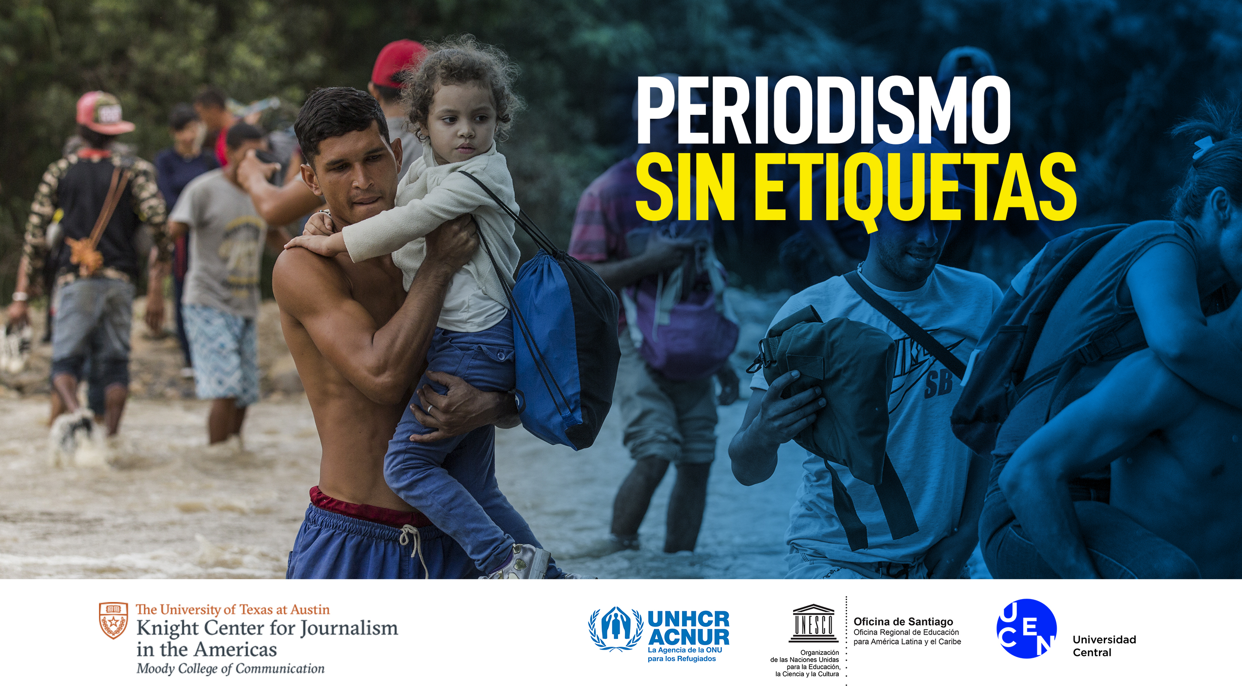
DELFINA LAWSON
Módulo 01
Introducción al desplazamiento forzado

Slide 2

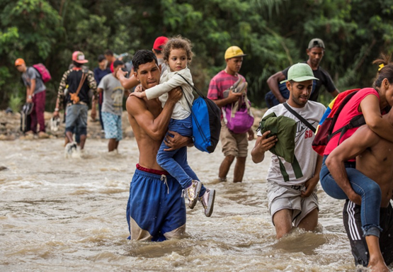
Módulo 01
Introducción al desplazamiento forzado
DELFINA LAWSON
Oficial de Protección Oficina del ACNUR en Chile

Slide 3
Abordaremos:
Conceptos
claves
Situación
Global
Principales
desafíos

Slide 4
CAUSAS DE DESPLAZAMIENTO
VIOLACIONES A DDHH
PERSECUCIÓN
EMPLEO
ESTUDIOS
GUERRA

Slide 5
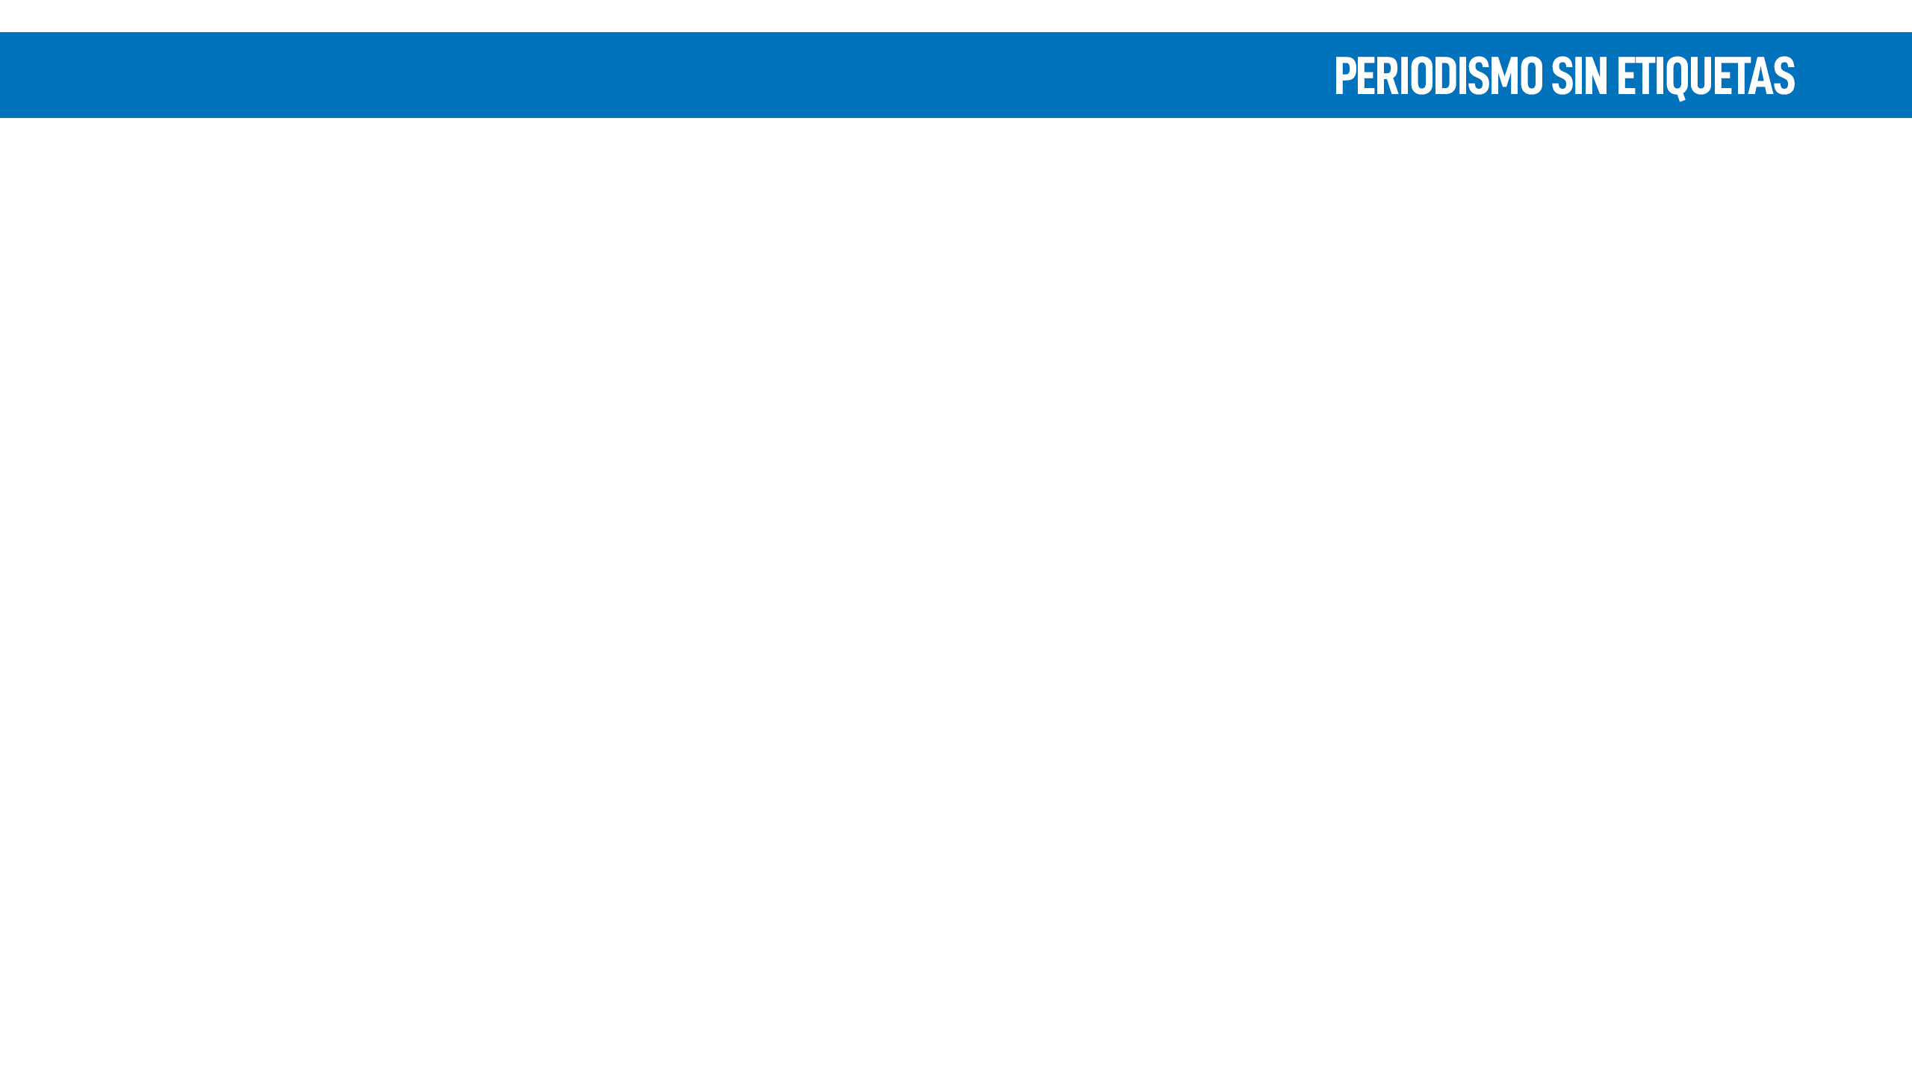
PERSONA REFUGIADA
Debido a fundados temores de ser perseguida por motivos de raza, religión,
nacionalidad, pertenencia a determinado grupo social u opiniones políticas,
se encuentre fuera del país de su nacionalidad y no pueda o, a causa de dichos temores, no quiera acogerse a la protección de tal país;
o que, careciendo de nacionalidad y hallándose, a consecuencia de tales
acontecimientos, fuera del país donde antes tuviera su residencia habitual,
no pueda o, a causa de dichos temores, no quiera regresar a él.
(Convención 1951 + Protocolo 1967)
PROTECCIÓN INTERNACIONAL

Slide 6
PERSONA REFUGIADA II
Se considera también como refugiada a las personas que han huido de sus países porque su vida, seguridad o libertad han sido amenazadas por la violencia generalizada, la agresión extranjera, los conflictos internos, la violación masiva de los derechos humanos u otras circunstancias que hayan perturbado gravemente el orden público.
    (Definición Regional / Declaración de Cartagena)
NO DEVOLUCIÓN

Slide 7

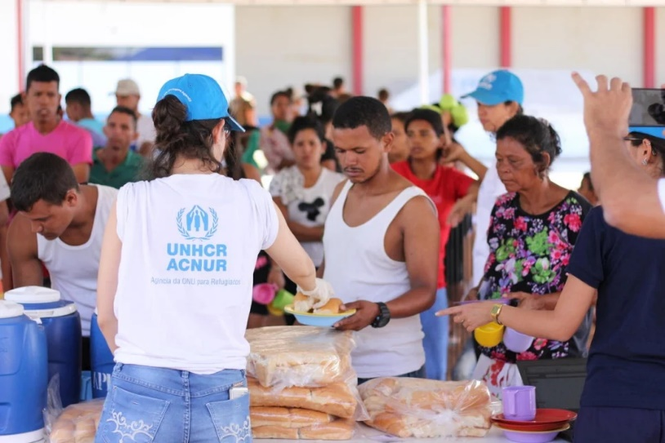
Derechos y obligaciones
Acceso al territorio: prohibición de rechazo en frontera, identificación de necesidades de protección, referencia al sistema de asilo
Acceso a un procedimiento de reconocimiento de la condición de refugiado (distintos tipos)
Acceso a derechos
No devolución

Slide 8

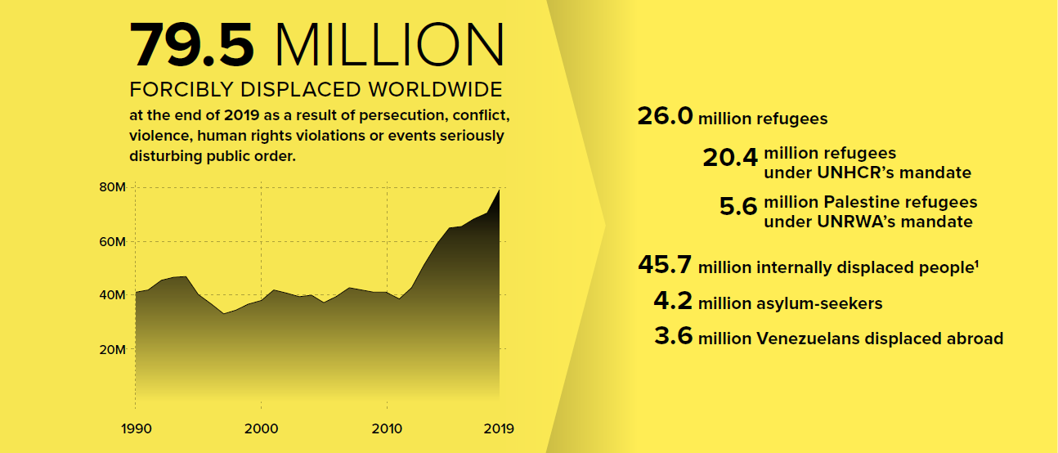
SITUACIÓN GLOBAL

Slide 9
40%
SON NIÑOS, NIÑAS Y ADOLESCENTES
Se estima que entre 30 y 34 millones son NNA
2 MILL SOLICITUDES DE ASILO
Estados Unidos (310mil)
Perú (259.8mil)
Alemania (142.5mil)
Francia (123.9mil)
73%
Permanecen en países vecinos al país de origen
PAÍSES DE ORIGEN
PAÍSES DE DESTINO

Slide 10
Tiempos de crisis?
Tiempo de enfrentar D e s a f í o s
Pacto Global sobre Refugiados
Responsabilidad compartida
Solidaridad regional
Vigencia del sistema de protección de personas refugiadas

Slide 11

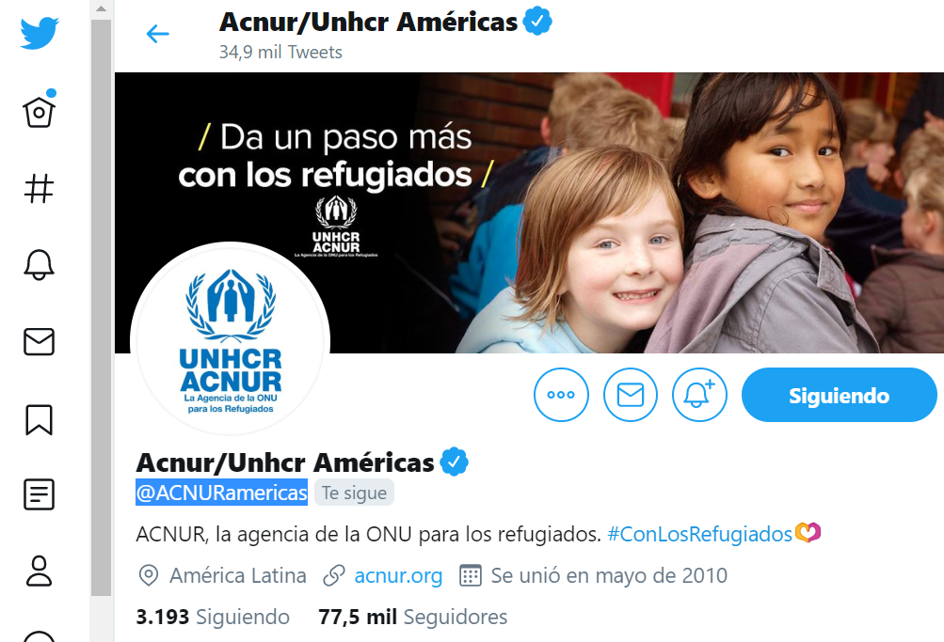
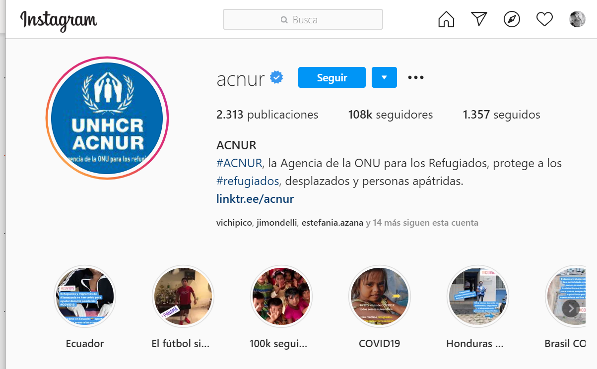
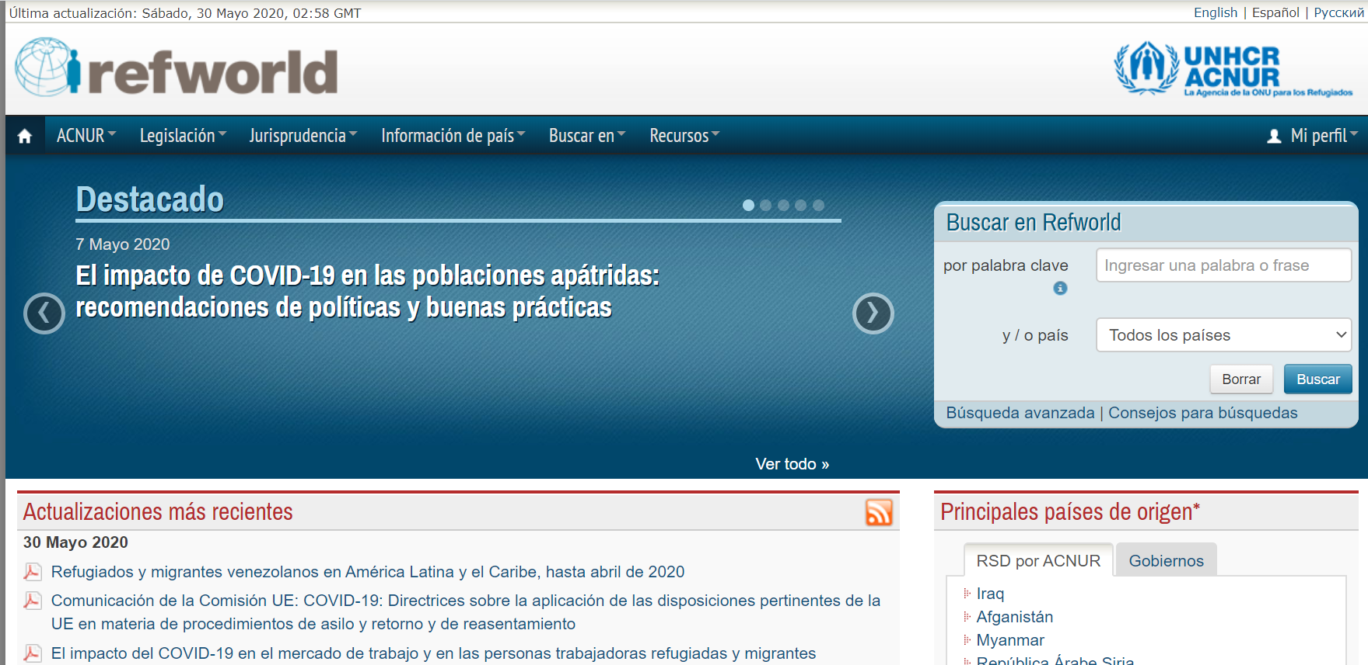
ACNUR: www.acnur.org
  @ACNURamericas
RefWorld: www.refworld.org.es

Slide 12

“
Gracias y hasta pronto.

